Slide 1
Materi Pertemuan 4 Constructor
Hafiz Irwandi,S.Kom, M.Kom
hafiz.irwandi@umsu.ac.id

Slide 2
Pengenalan Constructor
Constructor adalah metode khusus dalam sebuah kelas yang dipanggil secara otomatis ketika sebuah objek dari kelas tersebut dibuat.
Constructor digunakan untuk menginisialisasi objek, memberikan nilai awal pada atribut, atau menjalankan beberapa logika ketika objek baru dibuat.
Saat kita membuat Object, maka kita seperti memanggil sebuah method, karena kita menggunakan kurung ()
Di dalam class Java, kita bisa membuat constructor, constructor adalah method yang akan dipanggil saat pertama kali Object dibuat.
Mirip seperti di method, kita bisa memberi parameter pada constructor
Nama constructor harus sama dengan nama class, dan tidak membutuhkan kata kunci void atau return value

Slide 3
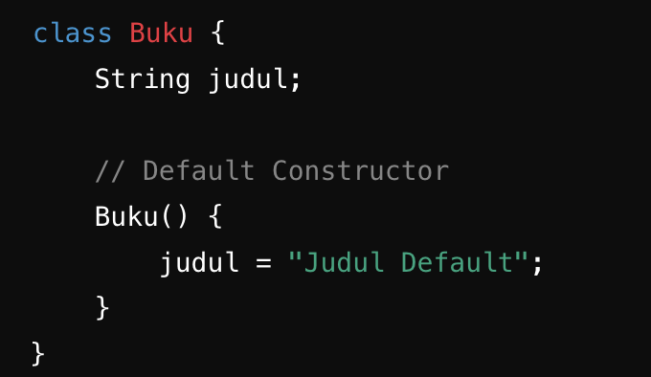
Default Constructor vs Parameterized Constructor
Default Constructor: Constructor tanpa parameter yang secara otomatis dibuat oleh kompiler jika tidak ada constructor lain yang didefinisikan.
Dalam contoh ini, ketika objek dibuat, nilai judul akan secara otomatis diisi dengan "Judul Default".

Slide 4
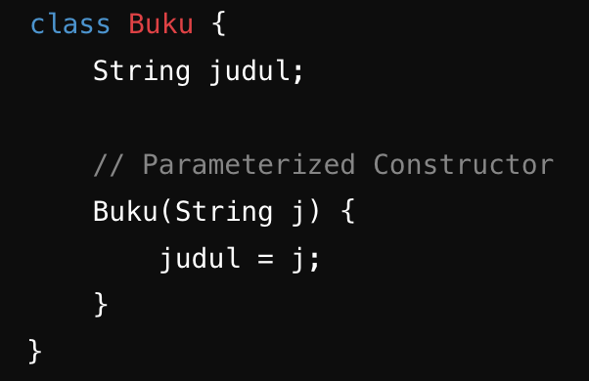
Default Constructor vs Parameterized Constructor
Parameterized Constructor: Constructor yang menerima parameter untuk memberikan nilai awal pada atribut objek.

Slide 5
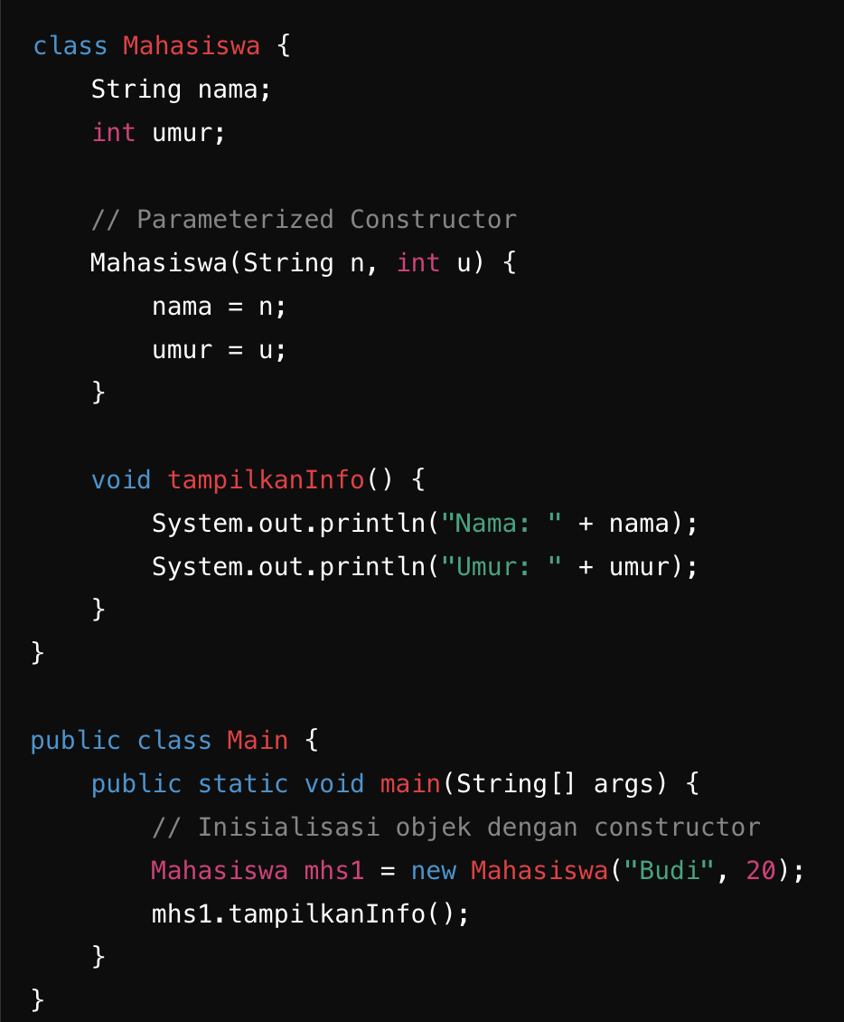
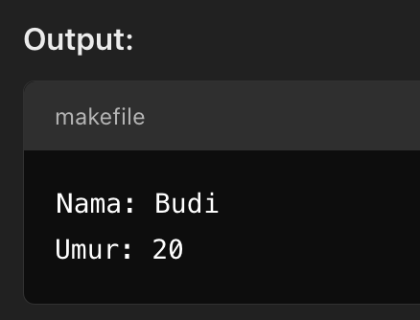
Penggunaan Constructor untuk Inisialisasi Objek
Constructor mempermudah inisialisasi atribut objek secara otomatis ketika objek dibuat. Misalnya, jika kita memiliki banyak atribut dalam suatu kelas, kita bisa menggunakan parameterized constructor untuk memberikan nilai awal pada objek tersebut.

Slide 6
Constructor Overloading
Constructor Overloading adalah fitur dalam bahasa pemrograman berorientasi objek yang memungkinkan sebuah kelas memiliki lebih dari satu constructor dengan parameter yang berbeda.
Konsep ini memberikan fleksibilitas dalam cara kita membuat objek dari sebuah kelas. Dengan menggunakan constructor overloading, kita dapat memberikan berbagai cara untuk menginisialisasi objek sesuai dengan data yang tersedia.
Sama seperti di method, di constructor pun kita bisa melakukan overloading
Kita bisa membuat constructor lebih dari satu, dengan syarat tipe data parameter harus berbeda, atau jumlah parameter harus berbeda

Slide 7
Mengapa Constructor Overloading Diperlukan?
Constructor overloading memudahkan pembuatan objek dengan berbagai jenis parameter input. Misalnya, dalam sebuah kelas kita bisa memiliki constructor dengan parameter lengkap, dan juga constructor dengan parameter default untuk kasus di mana beberapa data tidak tersedia pada saat pembuatan objek.
Dengan constructor overloading, kita dapat menghindari penulisan method atau constructor terpisah untuk menangani kasus yang berbeda. Ini juga membantu menjaga kode tetap rapi dan terorganisir.

Slide 8
Aturan Constructor Overloading:
Constructor dianggap overloaded jika memiliki jumlah atau tipe parameter yang berbeda.
Tidak diperbolehkan memiliki constructor dengan parameter list yang sama (jumlah dan tipe parameter harus berbeda).
Setiap constructor yang di-overload akan dieksekusi berdasarkan signature (tanda tangan) parameter yang dipanggil saat membuat objek.

Slide 9
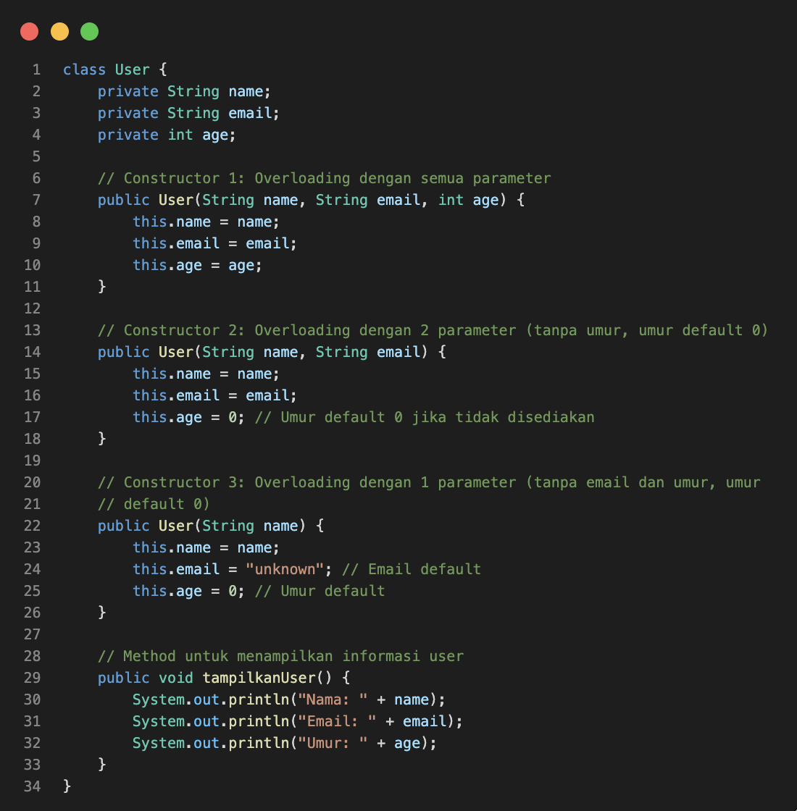
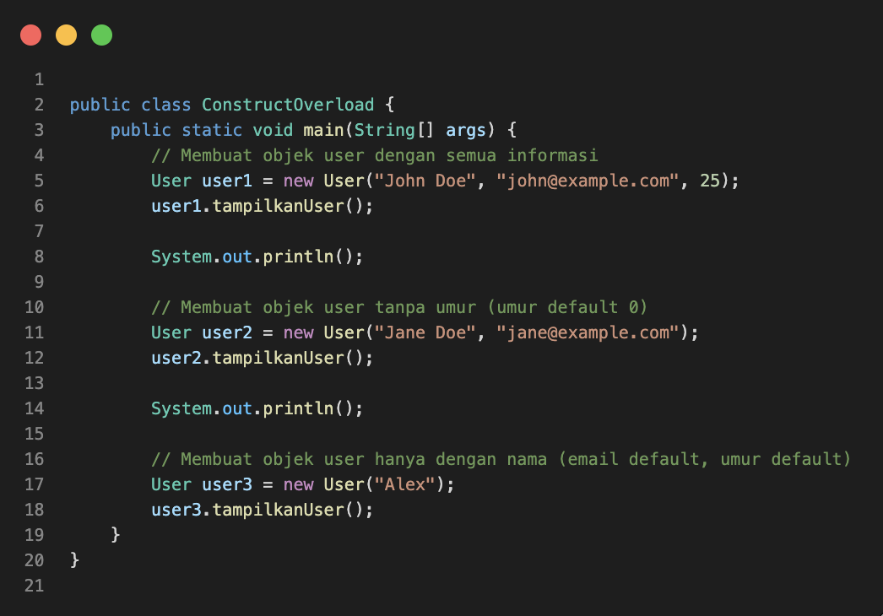
Contoh Program Construct Overloading

Slide 10
Memanggil Constructor Lain
Constructor bisa memanggil constructor lain
Hal ini memudahkan saat kita butuh menginisialisasi data dengan berbagai kemungkinan
Cara untuk memanggil constructor lain, kita hanya perlu memanggilnya seperti memanggil method, namun dengan kata kunci this

Slide 11
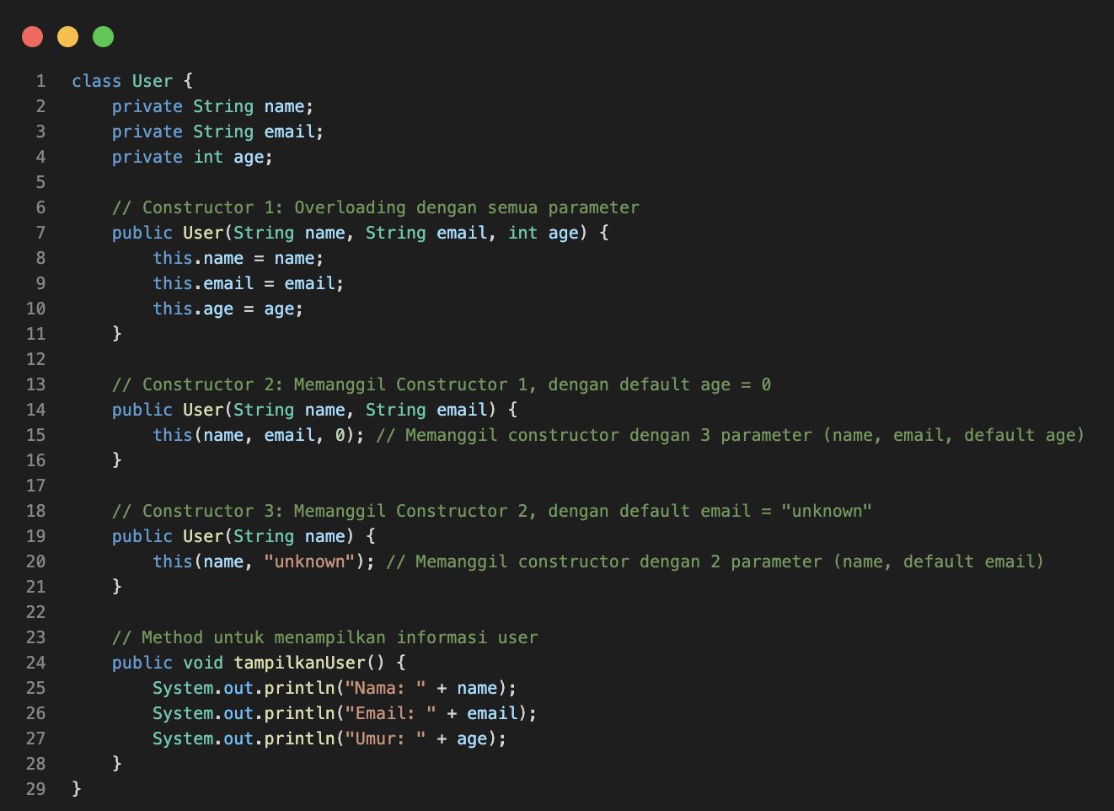
Contoh Program Memanggil Constructor Lain

